Slide 1
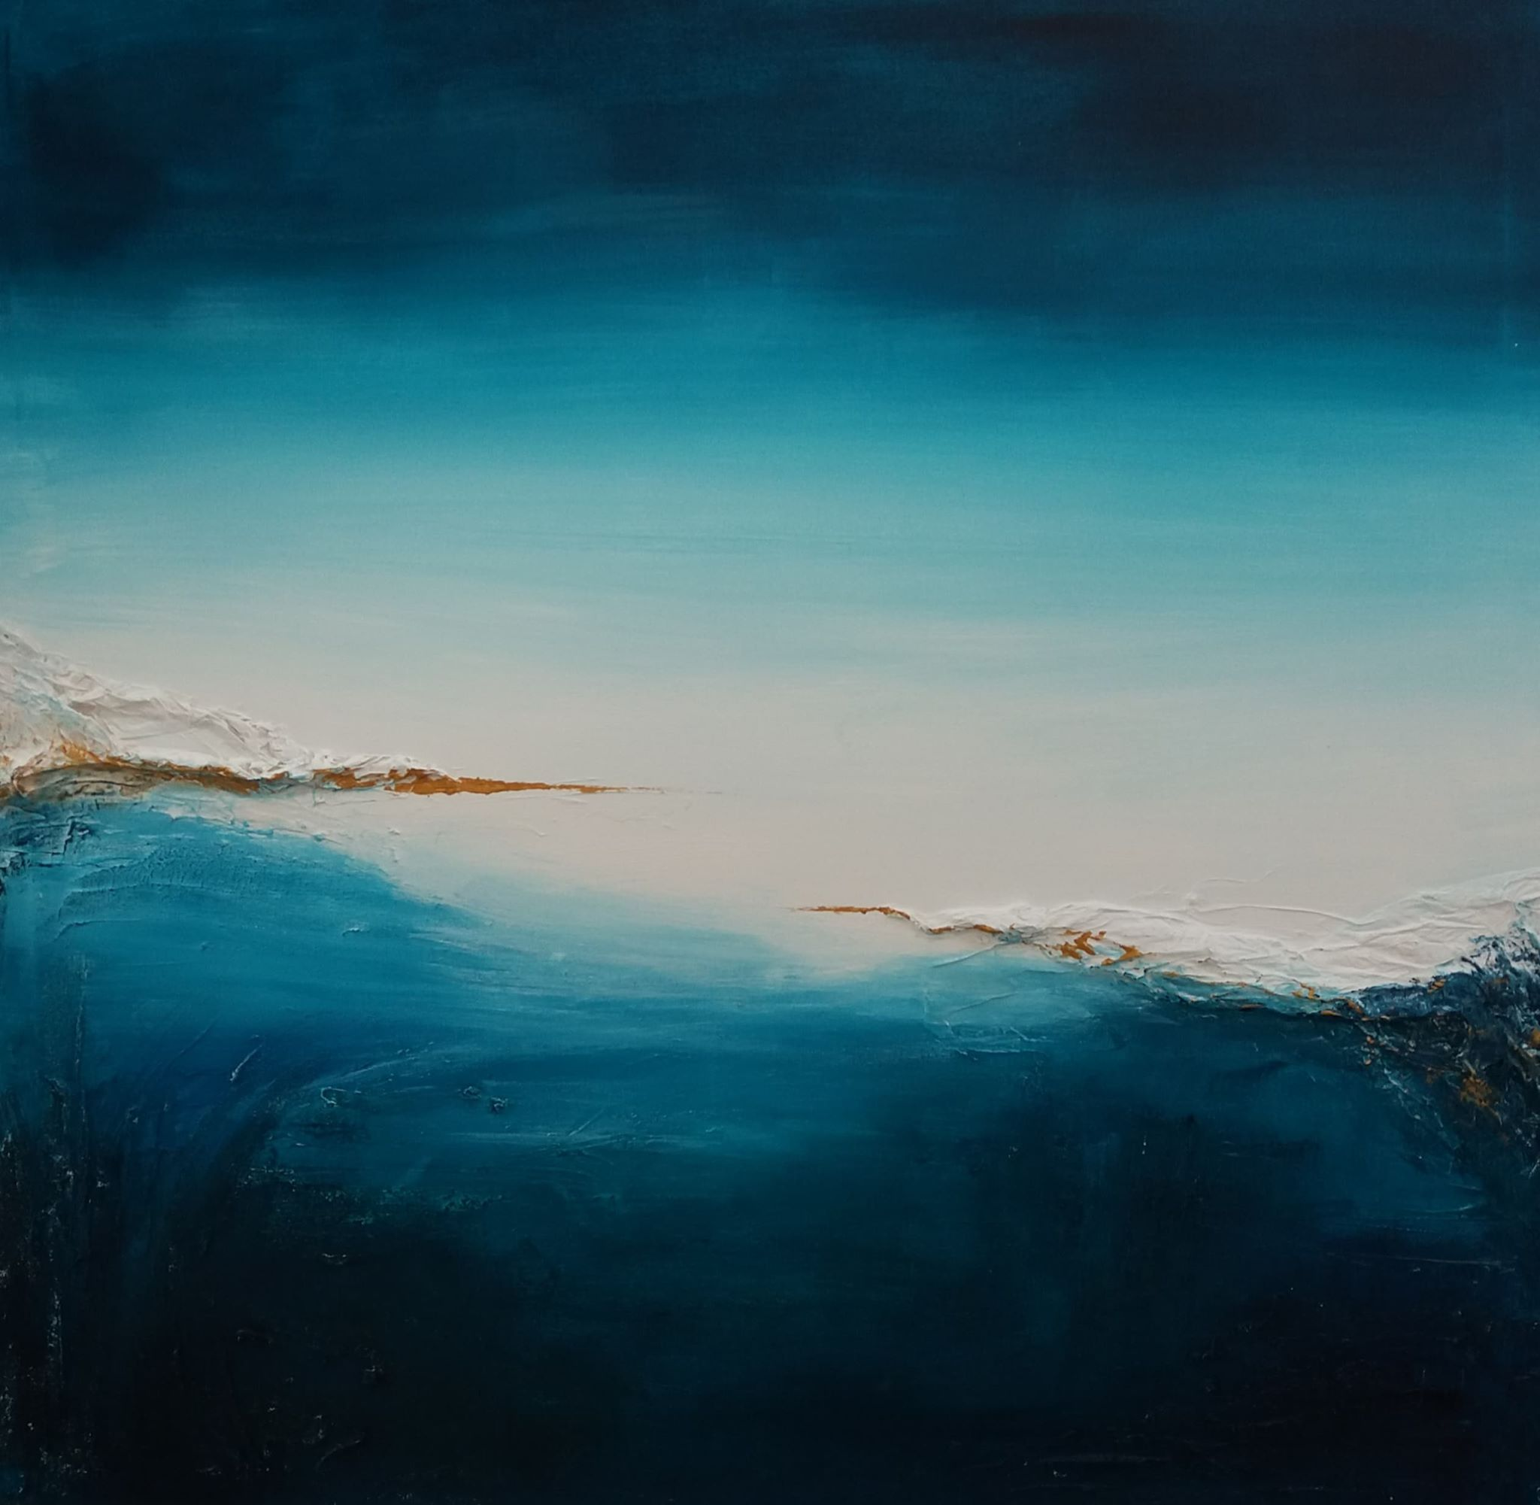
Ruach
Welkom
Dialoog 1 door Jana Binon - inwezig.be

Slide 2
Verloop
Landen bij elkaar
Landen bij de Heer: Gebed en stilte-moment
Stilstaan bij een bijbelfragment en vragen
Eerste deelronde: spreken en luisteren vanuit het hart
Tweede deelronde: antwoorden vanuit het hart
Derde deelronde: een bede of wens formuleren
Afsluitend handenritueel en gezamenlijk gebed

Slide 3
Landen bij elkaar
Het is zomer.
Waar kijk jij naar uit?
We nodigen je uit om hierover enkele woorden te vertellen.

Slide 4
Heer, raak mij aan met uw adem, reik mij uw stralend licht, wijs mij nieuwe wegen, geef op uw waarheid zicht.
Raak met uw adem mijn onrust tot ik de rust hervind. Al mijn wonden heelt Gij: Gij ziet in mij uw kind.
Wees ook de Geest die mij aanvuurt en al mijn twijfels bant. Als geroepen kom ik: mijn tijd is in uw hand.
Kom en doorstraal mijn dagen, Geest van God uitgegaan, die mijn ogen opent voor wie nu naast mij staan.
Heer, raak ons aan met uw adem, geef ons een vergezicht! Draag ons op uw vleugels, zegen ons met uw licht!

Slide 5
Op de berg van Horeb ging Elia een grot binnen om er de nacht door te brengen. Toen richtte de HEER zich tot hem met de woorden: ‘Elia, wat doe je hier?’ Elia antwoordde: ‘Ik heb me met volle overgave ingezet voor de HEER, de God van de hemelse machten, maar de Israëlieten hebben uw verbond met hen naast zich neergelegd, uw altaren verwoest en uw profeten gedood. Ik ben als enige overgebleven, en nu hebben ze het ook op mijn leven voorzien.’ ‘Kom naar buiten,’ zei de HEER, ‘en treed hier op de berg voor Mij aan.’ En daar kwam de HEER voorbij. Er ging een grote, krachtige windvlaag voor de HEER uit, die de bergen spleet en de rotsen aan stukken sloeg, maar in die windvlaag bevond de HEER zich niet. Na de windvlaag kwam er een aardbeving, maar in die aardbeving bevond de HEER zich niet. Na de aardbeving was er vuur, maar in dat vuur bevond de HEER zich niet. Na het vuur klonk het gefluister van een zachte bries. Toen Elia dat hoorde, sloeg hij zijn mantel voor zijn gezicht. Hij kwam naar buiten en ging in de opening van de grot staan. Toen klonk een stem, die tegen hem zei: ‘Elia, wat doe je hier?’ Elia antwoordde: ‘Ik heb me met volle overgave ingezet voor de HEER, de God van de hemelse machten, maar de Israëlieten hebben uw verbond met hen naast zich neergelegd, uw altaren verwoest en uw profeten gedood. Ik ben als enige overgebleven, en nu hebben ze het ook op mijn leven voorzien.’ De HEER zei tegen Elia: ‘Keer terug en ga naar de woestijn van Damascus.
1 Kon 19, 9-15a

Slide 6
Op de berg van Horeb ging Elia een grot binnen om er de nacht door te brengen. Toen richtte de HEER zich tot hem met de woorden: ‘Elia, wat doe je hier?’ Elia antwoordde: ‘Ik heb me met volle overgave ingezet voor de HEER, de God van de hemelse machten, maar de Israëlieten hebben uw verbond met hen naast zich neergelegd, uw altaren verwoest en uw profeten gedood. Ik ben als enige overgebleven, en nu hebben ze het ook op mijn leven voorzien.’ ‘Kom naar buiten,’ zei de HEER, ‘en treed hier op de berg voor Mij aan.’ En daar kwam de HEER voorbij. Er ging een grote, krachtige windvlaag voor de HEER uit, die de bergen spleet en de rotsen aan stukken sloeg, maar in die windvlaag bevond de HEER zich niet. Na de windvlaag kwam er een aardbeving, maar in die aardbeving bevond de HEER zich niet. Na de aardbeving was er vuur, maar in dat vuur bevond de HEER zich niet. Na het vuur klonk het gefluister van een zachte bries. Toen Elia dat hoorde, sloeg hij zijn mantel voor zijn gezicht. Hij kwam naar buiten en ging in de opening van de grot staan. Toen klonk een stem, die tegen hem zei: ‘Elia, wat doe je hier?’ Elia antwoordde: ‘Ik heb me met volle overgave ingezet voor de HEER, de God van de hemelse machten, maar de Israëlieten hebben uw verbond met hen naast zich neergelegd, uw altaren verwoest en uw profeten gedood. Ik ben als enige overgebleven, en nu hebben ze het ook op mijn leven voorzien.’ De HEER zei tegen Elia: ‘Keer terug en ga naar de woestijn van Damascus.
Neem je tijd om je deze scène voor te stellen en je plaats in te nemen.
Waar sta ik en wat doe ik daar?
of Is er een woord of beeld dat mij raakt of is er een gevoel dat bij mij opkomt?
of God stelt aan Elia twee keer dezelfde vraag. Herken ik dat een vraag meermaals aan mij gesteld wordt? Wat is mijn antwoord?
of Waar ontmoet ik God?

Slide 7
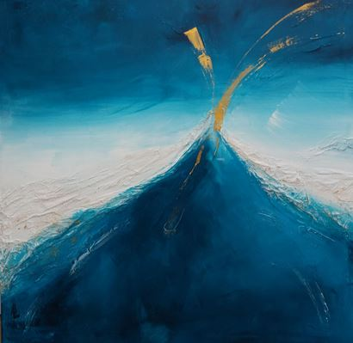
Een wens of bede om mee naar huis te nemen
Dialoog 2 door Jana Binon - inwezig.be
Notes:
Afsluiten met handenritueel

